Slide 1
データの共有化
国立情報学研究所
大向 一輝
@i2k

Slide 2
自己紹介
学術情報流通・オープンサイエンス
学術情報ナビゲータ CiNii
目録所在情報サービス NACSIS-CAT
機関リポジトリ
ウェブ情報学
セマンティックウェブ・Linked Open Data（LOD）
ソーシャルメディア・集合知
公共オープンデータ
IT戦略本部 官民データ活用推進基本計画実行委員会 オープンデータWG
オープン＆ビッグデータ・地方創生推進機構 利活用・普及委員会
NPOリンクト・オープン・データ・イニシアティブ

Slide 3
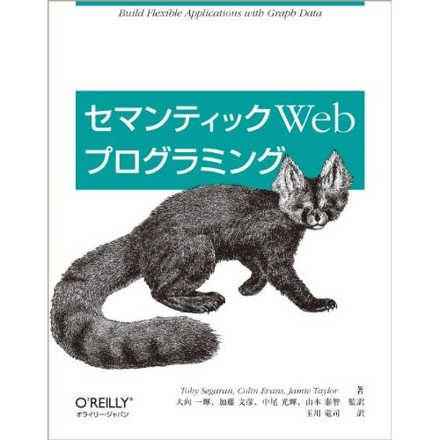
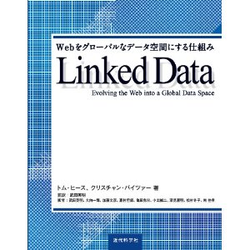




自己紹介

Slide 4
講義の流れ
Linked Data / LOD
FRBR / Bibframe
Dublin Core
RDF
語彙
知識共有
情報の構造化
オープンデータ
ウェブ
公共性
ライセンス
URI / HTTP / HTML
Creative Commons

Slide 5
データ・情報・知識
ゆく川の流れは絶えずして、しかももとの水にあらず。
いちご・国民総生産・CPU
A・あ・ア・亜・1・☺️
1010111010001010

Slide 6
デジタル化
データ・情報・知識を2進数で表現する
コンピュータで扱える
ネットワークを通じて他のコンピュータにコピーできる
2進数をデータ・情報・知識に復元する
常識
ルール

Slide 7
情報の構造化
国立情報学研究所
大向 一輝
@i2k

Slide 8
情報の構造化
吾輩は猫である。名前はまだ無い。どこで生れたかとんと見当がつかぬ。何でも薄暗いじめじめした所でニャーニャー泣いていた事だけは記憶している。吾輩はここで始めて人間というものを見た。しかもあとで聞くとそれは書生という人間中で一番獰悪な種族であったそうだ。この書生というのは時々我々を捕えて煮て食うという話である。…

Slide 9
情報の構造化
我輩＝猫
名前＝なし
出身地＝薄暗いじめじめした所
吾輩→見る→人間
人間＝書生
特徴＝人間中で一番獰悪な種族
特徴＝猫を捕えて煮て食う

Slide 10
情報の構造化
人間は知的能力と知識・常識を使って文章から構造を導き出している
コンピュータに同じことができるか？
形態素解析・係り受け解析・・・
あらかじめ構造化したデータを受け渡す
解釈のためのコストを下げる

Slide 11
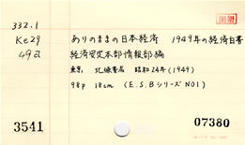
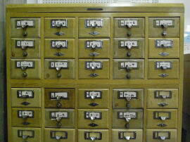
構造化の利点
型にはめる
管理しやすい
探しやすい
コンピュータ・ネットワークの活用
大量の情報を扱える
組織を超えた共有
新たな使い方
出典：ndl.go.jp

Slide 12
構造化の観点
情報の「かたち」
データモデル
シンタックス
情報の「なかみ」
セマンティクス
情報そのものの説明
メタデータ

Slide 13
情報の「かたち」
テキスト
吾輩は猫である。名前はまだ無い。どこで生れたかとんと見当がつかぬ。何でも薄暗いじめじめした所でニャーニャー泣いていた事だけは記憶している。…
箇条書き（ツリー）
ローマ誕生
落人伝説
建国の王ロムルス
共和政ローマ
ローマ、共和国に
ケルト族来襲
立ちあがるローマ
ひとまずの結び

Slide 14
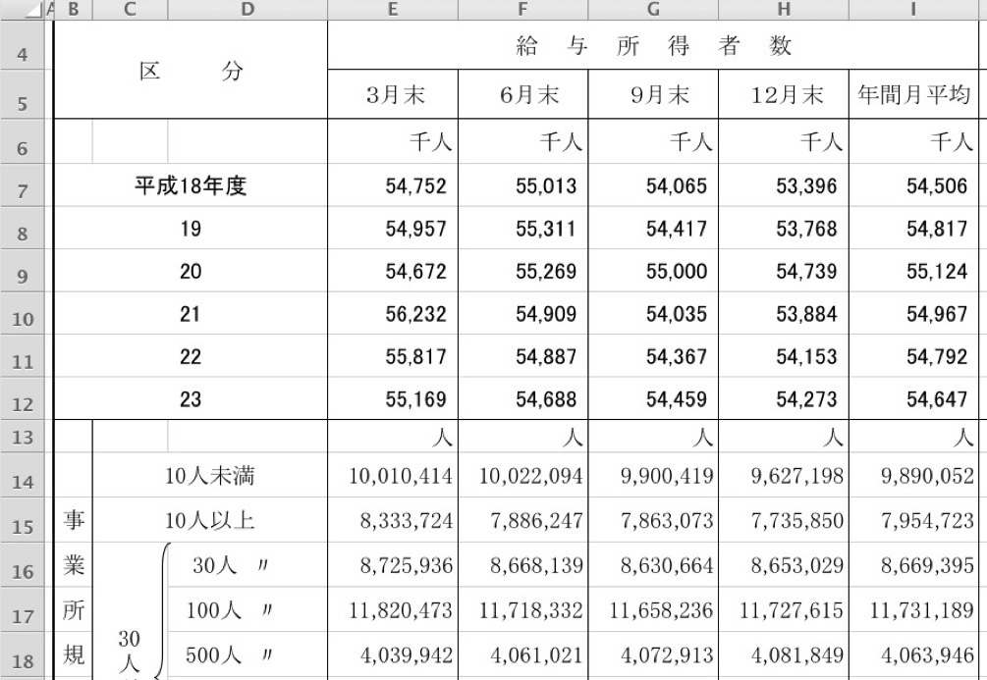
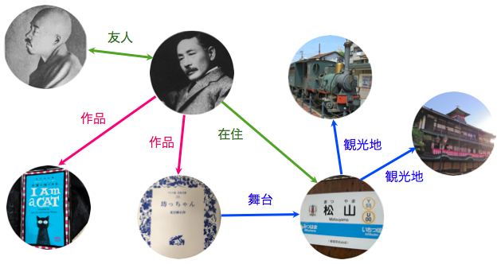
情報の「かたち」
表形式（テーブル）
ネットワーク（グラフ）

Slide 15
データモデル
情報の捉え方
1次元的：テキスト
2次元的：表形式
多次元的：ツリー・グラフ
表現力・柔軟性
表現力が高い＝解釈コストが低い
テキスト＜表形式＜ツリー＜グラフ

Slide 16
データモデルと表現力
ID | タイトル | 著者 | 掲載誌 | 発行年
1 | オープンデータとLOD | 大向一輝 | 情報処理 | 2013
2 | LODによる地域情報を活用した学術会議支援システム | 松村冬子, 加藤文彦, 大向一輝, 武田英明 | 人工知能学会全国大会 | 2013
どう解釈する？
ID | タイトル | 著者1 | 著者2 | 著者3…
1 | オープンデータとLOD | 大向一輝 | なし | なし
2 | LODによる地域情報を活用した学術会議支援システム | 松村冬子 | 加藤文彦 | 大向一輝

Slide 17
データモデルと表現力
オープンデータとLOD
著者
発行年
掲載誌
大向一輝
情報処理
2013
LODによる地域情報を活用した…
著者
著者
著者
著者
掲載誌
松村冬子
加藤文彦
大向一輝
武田英明
人工知能学会
全国大会

Slide 18
データモデルの選択
もとの情報はどんなかたちをしているか
単純な情報をあえて高度に表現する必要はないが…
トレードオフ
表現力の高いデータモデルの作成は「難しい」
次元を下げると解釈に必要な情報は失われていく
コミュニケーションで補う必要あり

Slide 19
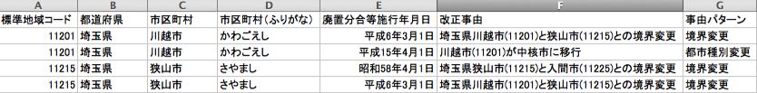
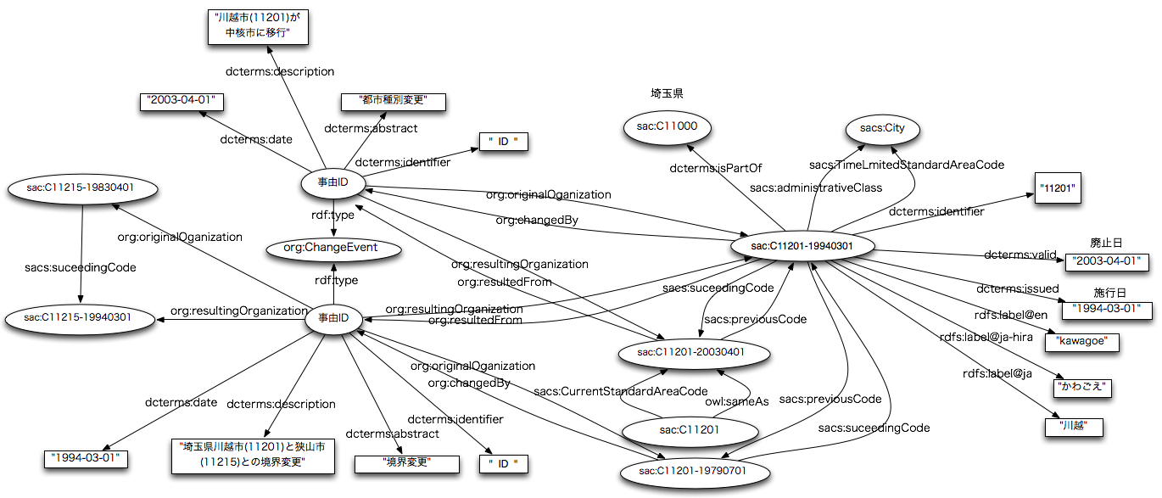
表からグラフへ

Slide 20
シンタックス
特定のデータモデルを（コンピュータ向けに）表現するためのルール
順序・区切り記号・前書き・後書きなど
CSV
表形式のデータモデルをカンマ区切りテキストで
XML
ツリー形式のデータモデルをタグの入れ子で
JSON
ツリー形式のデータモデルをJavaScript形式で
RDF/XML
グラフ形式のデータモデルをタグの入れ子で

Slide 21
構造化のよしあし
途中でルールを変えない！
ルールの変更を検知するのが大変
複数のルールに逐一対応するのが大変
「ネ申（かみ）Excel」問題
人間のための構造化とコンピュータのための構造化の方向性が異なる
A4一枚に収めるための努力が裏目に出る例

Slide 23
コンピュータと「ネ申Excel」
異なるデータが混ざっている
年度ごと・事業所規模ごと
→別のデータに分ける
表記の省略
平成18年度・19・20・21…
→ちゃんと書く
単位
千人・人
→統一する・開く
平均は必要？

Slide 24
情報の「なかみ」
同音異義語と同義語
Appleは果物？コンピュータ会社？レコード会社？
価格と値段とPriceは同じ意味？
概念と個物
吾輩は猫である→吾輩 is a 猫
吾輩は個物（インスタンス）
猫は概念（クラス）

Slide 25
情報の「なかみ」
階層関係
真核生物脊索動物門哺乳綱霊長目ヒト科ヒト族ヒト属ヒト
部分・全体
日本→北海道・東北・関東・北陸甲信越・東海・関西・中国四国・九州沖縄
関係
書生→捕えて煮て食う→猫

Slide 26
セマンティクス
意味を共有するためのルール
シンタックスが共有されていても解釈が同じになるとは限らない
できれば統一的なかたちで
できればグローバルに一意な方法で
できれば誰でもいつでもどこでも
語彙の共有・標準化

Slide 27
語彙の共有・標準化
グローバルなIDを持つ概念の体系
DBpedia
Wikipediaのエントリーを自動変換
Wordnet
プリンストン大学のプロジェクト
各種オントロジー
コミュニティによる整備

Slide 28
メタデータのための語彙
（文書の）タイトル・著者名・発行年月日
Dublin Core：主に図書館コミュニティ
美術品の所蔵館・展示館
CIDOC CRM：博物館・美術館
プロフィール・知人関係
FOAF：ソーシャルネットワーク
その他もろもろ
Schema.org：検索エンジン事業者
共通語彙基盤

Slide 29
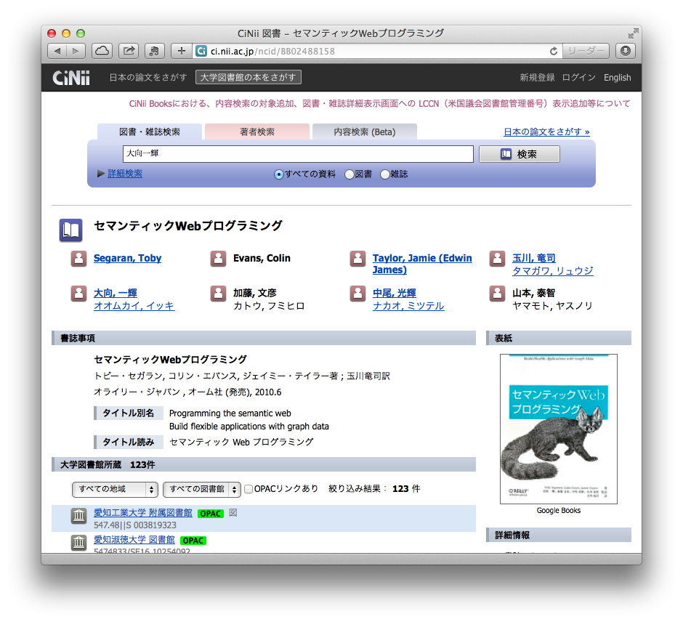

Slide 30
<rdf:Description
rdf:about="http://ci.nii.ac.jp/ncid/BB02488158#entity">
<foaf:isPrimaryTopicOf rdf:resource="http://ci.nii.ac.jp/ncid/
BB02488158.rdf"/>
<dc:title>セマンティックWebプログラミング</dc:title>
<dc:title xml:lang="ja-hrkt">セマンティック Web プログラミング
</dc:title>
<dcterms:alternative>Programming the semantic web
</dcterms:alternative>
<dc:creator>トビー・セガラン著 ; 玉川竜司訳</dc:creator>
<dc:publisher>オライリー・ジャパン</dc:publisher>
<dc:language>jpn</dc:language>
<dc:date>2010</dc:date>

Slide 31
<foaf:topic rdf:resource="http://ci.nii.ac.jp/books/search?q=
セマンティックウェブ" dc:title="セマンティックウェブ"/>
<cinii:ncid>BB02488158</cinii:ncid>
<dcterms:hasPart rdf:resource="urn:isbn:9784873114521"/>
</rdf:Description>
<rdf:Description rdf:about="http://ci.nii.ac.jp/ncid/BB02488158#entity">
<foaf:maker>
<foaf:Person rdf:about="http://ci.nii.ac.jp/author/DA15839119">
<foaf:name>大向, 一輝</foaf:name>
<foaf:name xml:lang="ja-hrkt">オオムカイ, イッキ</foaf:name>
</foaf:Person>
</foaf:maker>
</rdf:Description>

Slide 32
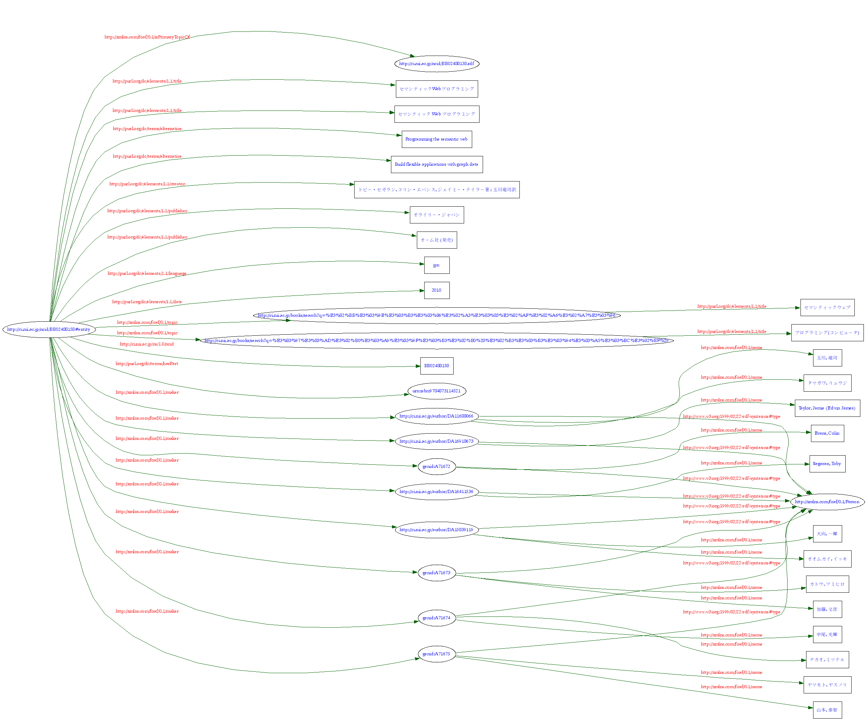

Slide 33
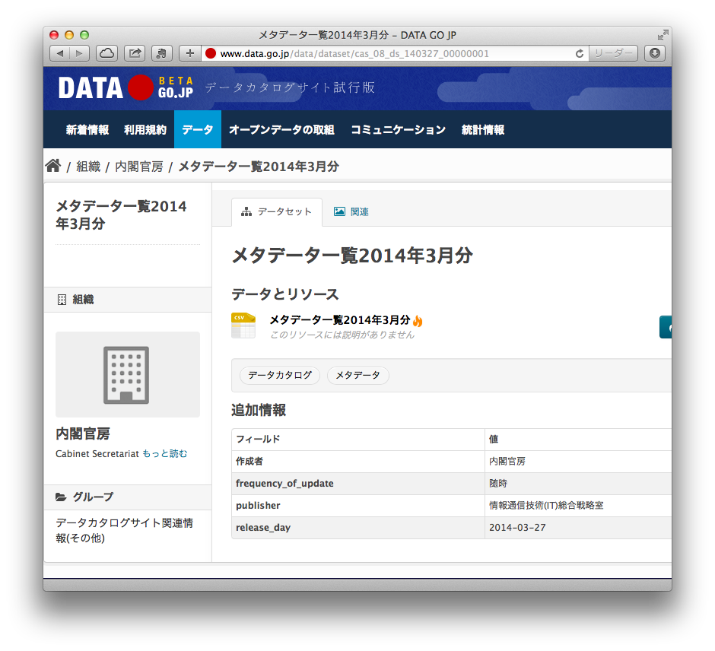

Slide 34
<rdf:RDF>
<dcat:Dataset rdf:about="http://www.data.go.jp/data/dataset/cas_08_ds_140327_00000001">
<owl:sameAs rdf:resource="urn:uuid:577bd189-cb27-4652-80cb-50822cb57c5c"></owl:sameAs>
<dct:description></dct:description>
<dcat:keyword>データカタログ</dcat:keyword>
<dcat:keyword>メタデータ</dcat:keyword>
<foaf:homepage rdf:resource="http://www.data.go.jp/data/dataset/cas_08_ds_140327_00000001"></foaf:homepage>
<rdfs:label>cas_08_ds_140327_00000001</rdfs:label>
<dct:identifier>cas_08_ds_140327_00000001</dct:identifier>
<dct:title>メタデータ一覧2014年3月分</dct:title>
<dcat:distribution>
<dcat:Distribution>
<dcat:accessURL rdf:resource="http://www.data.go.jp/data/storage/f/2014-03-28T11%3A38%3A13.016Z/metadata20140327.csv"></dcat:accessURL>
<dct:format>
<dct:IMT>
<rdf:value>CSV</rdf:value>
<rdfs:label>CSV</rdfs:label>
</dct:IMT>
</dct:format>
<dct:title>メタデータ一覧2014年3月分</dct:title>
</dcat:Distribution>
</dcat:distribution>
<dct:creator>
<rdf:Description>
<foaf:name>内閣官房</foaf:name>
</rdf:Description>
</dct:creator>
<dct:relation>
<rdf:Description>
<rdfs:label>frequency_of_update</rdfs:label>
<rdf:value>随時</rdf:value>
</rdf:Description>
</dct:relation>
<dct:relation>
<rdf:Description>
<rdfs:label>publisher</rdfs:label>
<rdf:value>情報通信技術(IT)総合戦略室</rdf:value>
</rdf:Description>
</dct:relation>
<dct:relation>
<rdf:Description>
<rdfs:label>release_day</rdfs:label>
<rdf:value>2014-03-27</rdf:value>
</rdf:Description>
</dct:relation>
</dcat:Dataset>
</rdf:RDF>

Slide 35
ここまでのまとめ
データの共有と再利用を促すためのルール
データモデル
シンタックス
セマンティクス
メタデータ
LODの位置付け
ウェブ上でのデータ共有・再利用のための最小構成の技術群
HTTP＋URI＋RDF

Slide 36
ウェブ・RDF・LOD
国立情報学研究所
大向 一輝
@i2k

Slide 37
科学研究と情報技術
研究手法への影響
デジタル化・データベース…
テキスト処理・画像処理…
メタデータ・検索…
研究プロセスへの影響
メール・ファイル共有…
ウェブ
ハイパーリンクによる「分散」と「共有」
情報空間への自由な参加

Slide 38
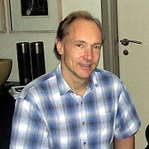
ウェブとは
Information Management: A Proposal (1989)
Sir. Tim Berners-Lee (CERN)
研究者のコミュニケーション支援
http://info.cern.ch/Proposal.html
World Wide Web (1991)
2つの技術の交点
インターネット
「分散の思想」
ハイパーテキスト
「連想の思想」

Slide 39
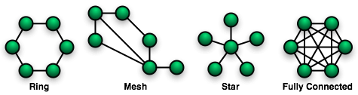
インターネット
「ネットワークのネットワーク」
軍事用ネットワークARPANET（1960年代）
学術用・商用への展開（1980年代〜）
特徴
効率性よりロバスト性（丈夫さ）を重視
ベストエフォート（できるだけがんばる）
参加の自由

Slide 40
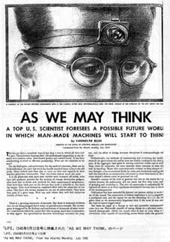
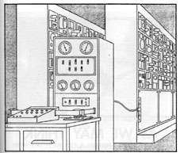
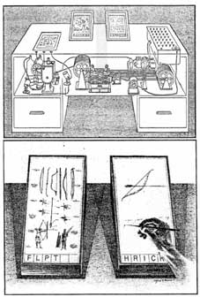
ハイパーテキスト
高次元テキスト
cf. 1次元テキスト
ヴァネヴァー・ブッシュ
As We May Think（1945）
Memex
テッド・ネルソン
As We Will Think（1965）
Xanadu
「ハイパーテキスト」と命名
ビル・アトキンソン
ハイパーカード（1987）
Mac用マルチメディアコンテンツ作成ツール

Slide 41
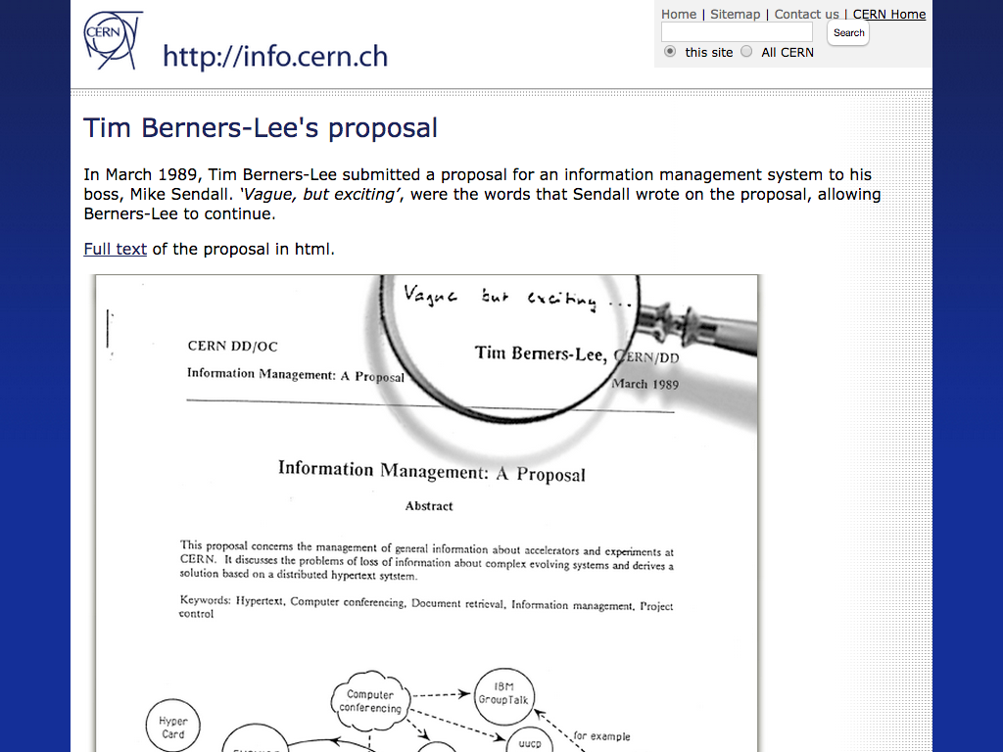

Slide 42
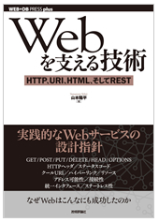
ウェブの基本要素
インターネット＋ハイパーテキストを実現するために
URI（Uniform Resource Identifier）
資源のありかを示す識別子
HTML（Hypertext Markup Language）
SGMLの派生言語
HTTP（Hypertext Transfer Protocol）
ブラウザとウェブサーバの通信規約
特徴
テキストベース（人間が読める）
オープン

Slide 43
オープンなウェブ
URI
http://www.tku.ac.jp
http://www.google.com
HTML
<html>
<head>
<meta http-equiv="content-type" content="text/html;">
<title>Google</title>
<style>
・・・
HTTP（ブラウザ）
GET /index.html HTTP/1.1
HTTP（サーバ）
HTTP/1.0 200 OK
Content-Type: text/html
Date: Sun, 10 Apr 2005 11:34:23 GMT
・・・

Slide 44
ウェブのアーキテクチャ
「3種の神器」
URI：グローバルな識別子
HTML：文書の記述とハイパーリンク
HTTP：プル型の通信規約
コンピュータのためのウェブ
Information Management: A Proposal (1989)
The Semantic Web (2001)
リンクへの意味づけ
コンピュータによる知的処理

Slide 45
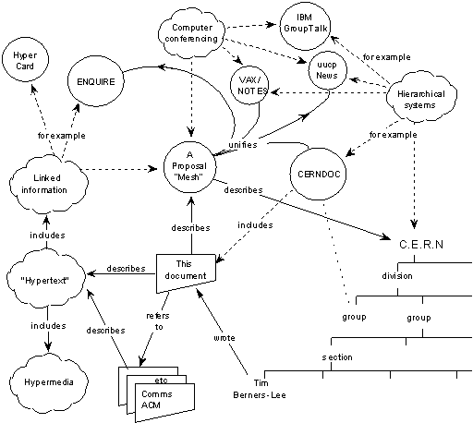
意味を持つウェブ
Information Management: A Proposal (1989)

Slide 46
Linked Open Dataのコンセプト
（大成功した）ウェブの方法論をデータ共有に適用する
識別子とリンク
自由な参加
（多様な）データの表現形式を一本化する
テキスト・表形式・ツリー形式…
（既存の）データベースを活用する
現代のウェブサービスの根幹・情報があらかじめ構造化されている
概念の精緻化よりもいまあるデータの関連づけを
Web of Document から Web of Dataへ

Slide 47
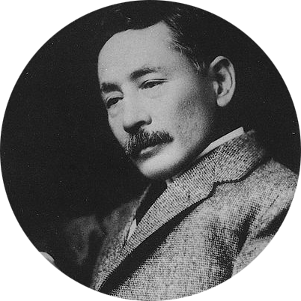

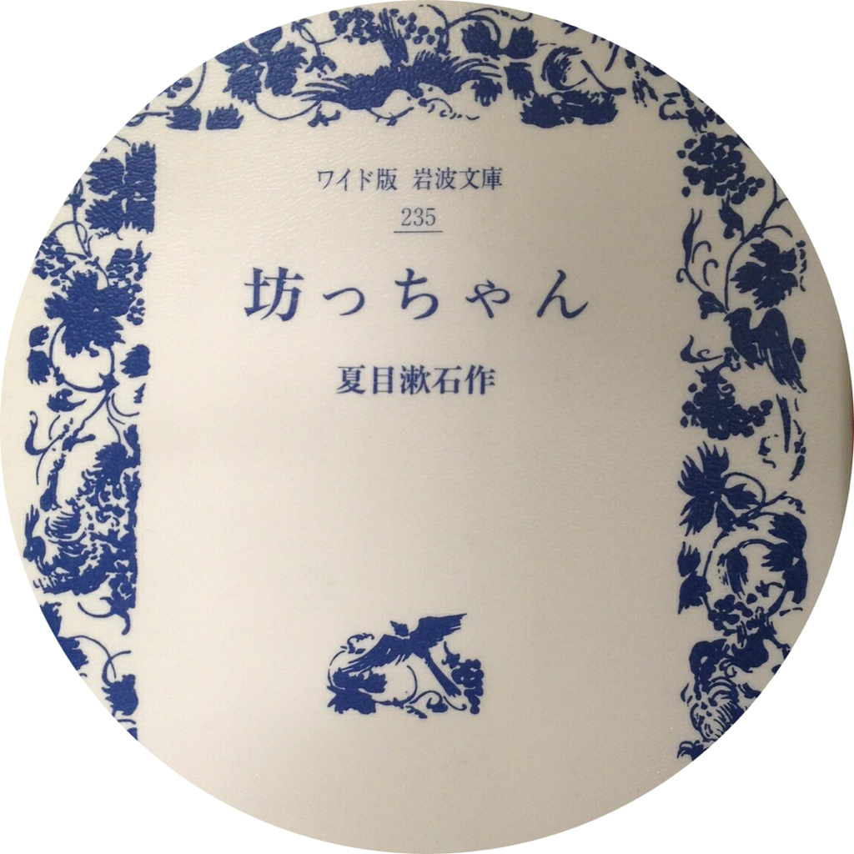
つながるデータ
図書
作品
作品

Slide 48
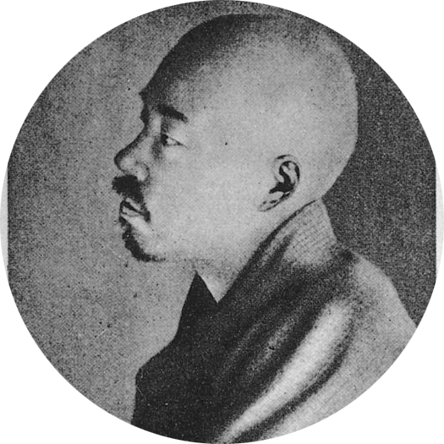
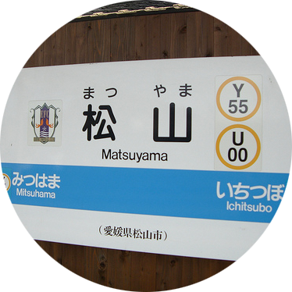
つながるデータ
人物
友人
作品
作品
在住

Slide 49
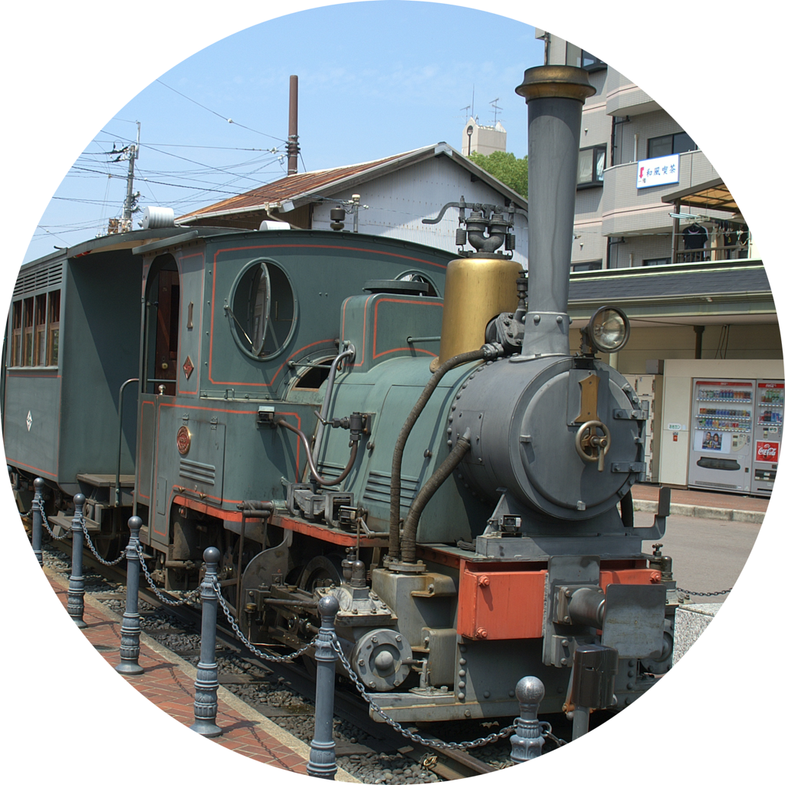
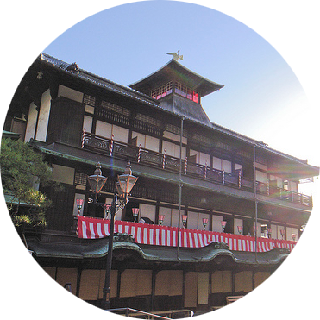
つながるデータ
友人
作品
作品
在住
観光地
観光地
舞台
観光

Slide 50
現実のデータ
同じ？
同じ？
関係ある？

Slide 51
Linked Open Dataの技術
異なるデータベース上のデータ同士をつなぐ
識別：同じものに同じURIをつける
関係づける：リンクし、その意味を記述する
RDF（Resource Description Framework）
主語・述語・目的語の3つ組＝トリプル
リソース：URIで識別される「ものごと」（主語・目的語）
プロパティ：主語と目的語を関係づける特殊なリソース（述語）
リテラル：文字列（目的語）
http://…
http://…
http://…
ID | タイトル | 著者 | 出版者 | 出版年
123 | 坊っちゃん | 夏目漱石 | 春陽堂 | 1907
999 | ローマ人の物語 | 塩野七生 | 新潮社 | 1995
ID | 地名 | 緯度 | …
456 | 松山 | 135… | …
457 | 高松 | 135… | …

Slide 52
RDF/LODによる知識表現
坊っちゃん
ID:456
ID:123
foaf:name
dc:creator
名前
dc:title
著者
夏目漱石
タイトル
dc:publisher
dc:date
出版者
出版年
図書館サービス
http://library.jp
春陽堂
1907
観光サイト
http://visitor.jp
foaf:topic
テーマ
主語 述語 目的語
http://library.jp/123 dc:creator http://library.jp/456
http://library.jp/123 dc:publisher 春陽堂
http://library.jp/123 foaf:topic http://visitor.jp/456
ID:456
rdfs:label
ラベル
松山
※dc:はhttp://…の短縮表記（名前空間）

Slide 53
Linked Dataの原則
Linked Data = ウェブ + RDF
あらゆるデータの識別子としてURIを使用する。
識別子には（URNや他のスキームではなく）HTTP URIを使用し、参照やアクセスを可能にする。
URIにアクセスされた際には有用な情報を標準的なフォーマット（RDFなど）で提供する。
データには他の情報源における関連情報へのリンクを含め、ウェブ上の情報発見を支援する。

Slide 54
図書館データとLOD
図書館分野の特徴
情報の構造化を生業とする職業集団・組織がある
研究者（大学・研究機関）・学会・図書館…
情報の構造化フォーマットが共有されている
MARC21・NACSIS-CAT…
タイトル・著者名・抄録・本文・参考文献…
「何を」「どう作る」は解決済み
フォーマット変換のみ
LODの設計
モデルをどう作るか
語彙（とくにプロパティ）をどう作るか

Slide 55
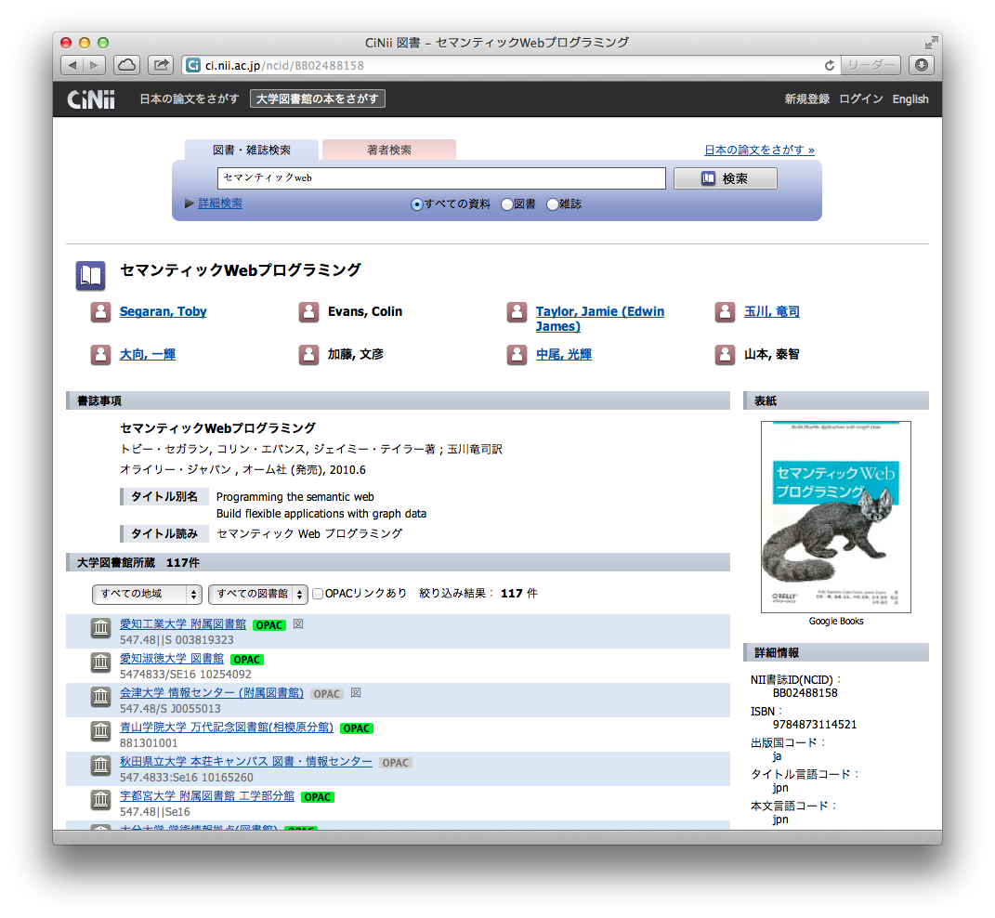
CiNii BooksのLOD
<rdf:Description rdf:about="http://ci.nii.ac.jp/ncid/BB02488158#entity">
<foaf:isPrimaryTopicOf rdf:resource="http://ci.nii.ac.jp/ncid/
BB02488158.rdf"/>
<dc:title>セマンティックWebプログラミング</dc:title>
<dc:title xml:lang="ja-hrkt">セマンティック Web プログラミング
</dc:title>
<dcterms:alternative>Programming the semantic web
</dcterms:alternative>
<dc:creator>トビー・セガラン著 ; 玉川竜司訳</dc:creator>
<dc:publisher>オライリー・ジャパン</dc:publisher>
<dc:language>jpn</dc:language>
<dc:date>2010</dc:date>
<foaf:topic rdf:resource="http://ci.nii.ac.jp/books/search?q=
セマンティックウェブ" dc:title="セマンティックウェブ"/>
<cinii:ncid>BB02488158</cinii:ncid>
<dcterms:hasPart rdf:resource="urn:isbn:9784873114521"/>
</rdf:Description>
<rdf:Description rdf:about="http://ci.nii.ac.jp/ncid/BB02488158#entity">
<foaf:maker>
<foaf:Person rdf:about="http://ci.nii.ac.jp/author/DA15839119">
<foaf:name>大向, 一輝</foaf:name>
<foaf:name xml:lang="ja-hrkt">
オオムカイ, イッキ
</foaf:name>
</foaf:Person>
</foaf:maker>
</rdf:Description>

Slide 56
CiNii Booksの書誌モデル

Slide 57
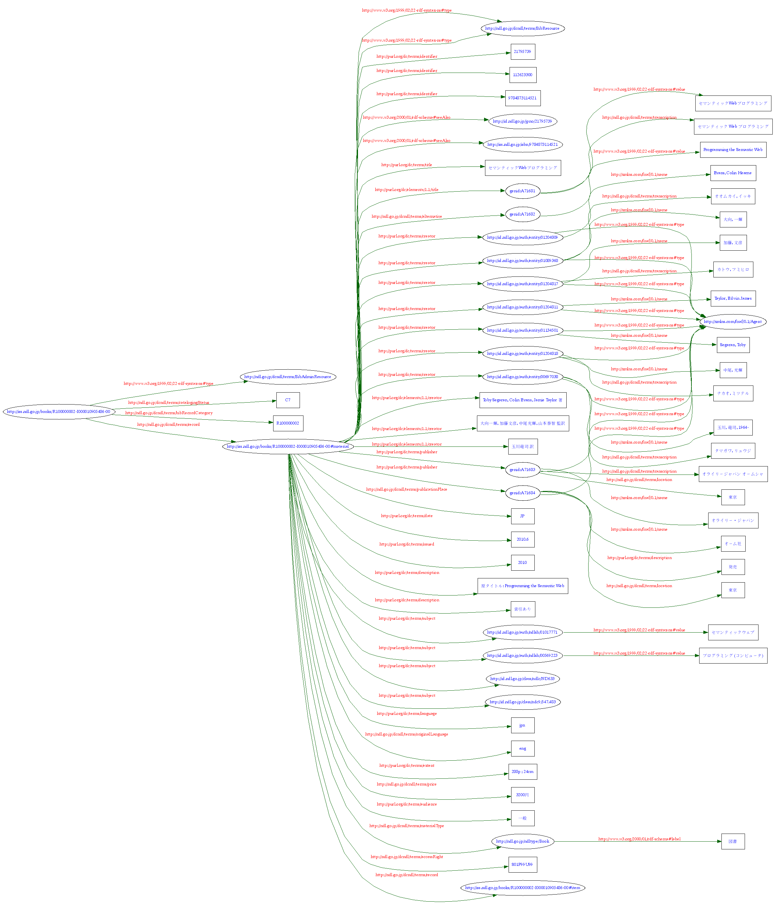
国立国会図書館サーチの書誌モデル

Slide 58
語彙の設計
設計の原則：同じ意味を持つものには同じURIを
既存語彙からの選択
Dublin Core：creator, date, description, title…
FOAF：knows, name…
Schema.org
MODS
PRISM
BIBO
BIBFRAME
独自語彙
DC-NDL / CiNii…

Slide 59
FRBR・RDA・BIBFRAME
典拠と書誌をシームレスに扱いたい
抽象概念と具体的な資料は本質的につながっているが…
表形式・ツリー形式では表現しきれない
かつては処理することも困難
グラフ形式（ネットワーク形式）による記述とその処理
RDFとの親和性が高い
RDFストア（データベース）と問い合わせ言語SPARQL

Slide 60
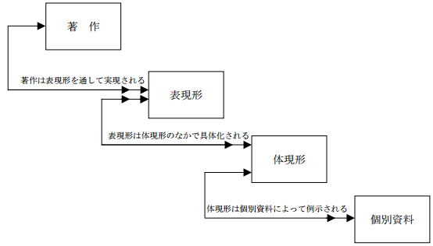
FRBR

Slide 61
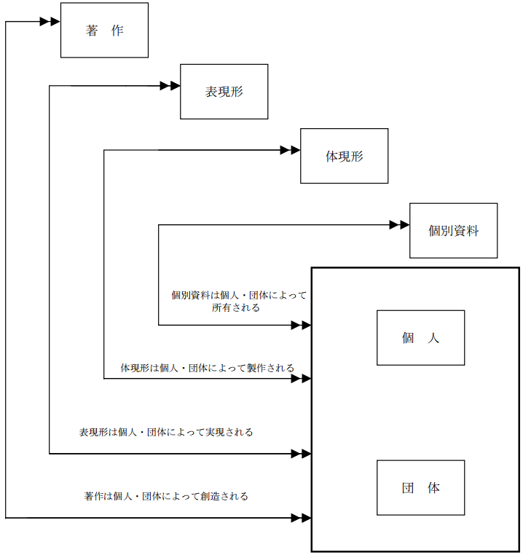
FRBR

Slide 62
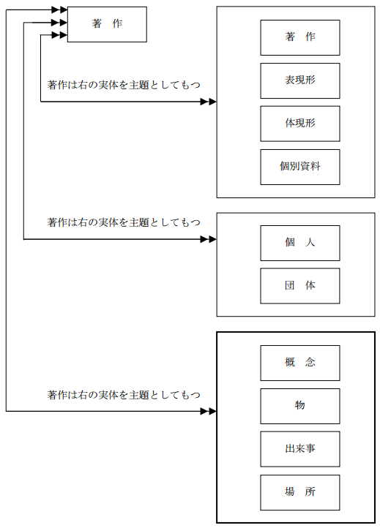
FRBR

Slide 63
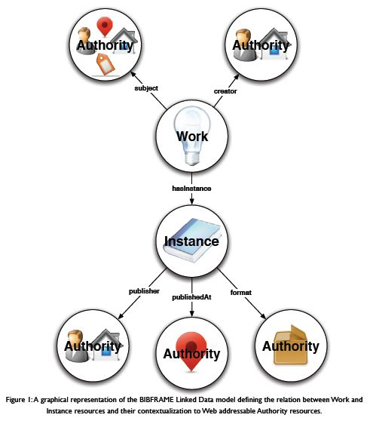
BIBFRAME

Slide 64
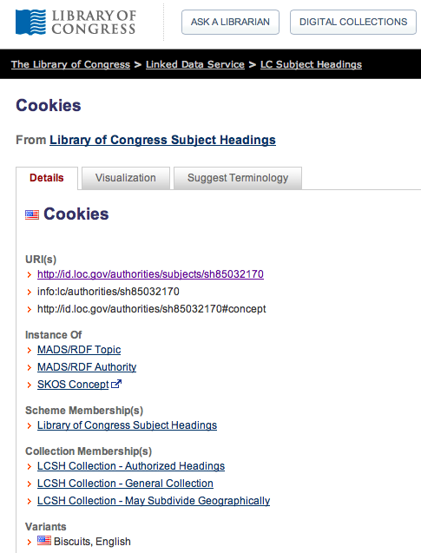
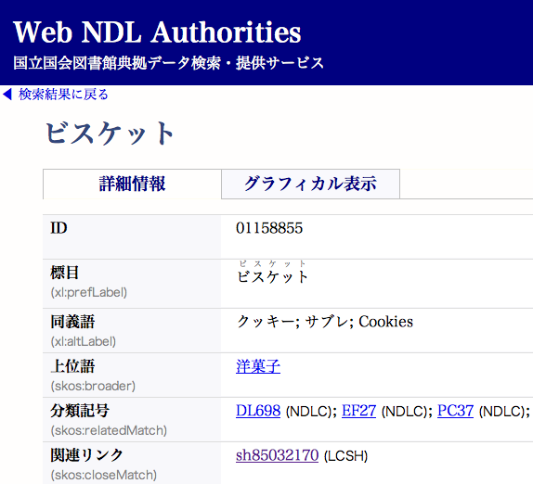
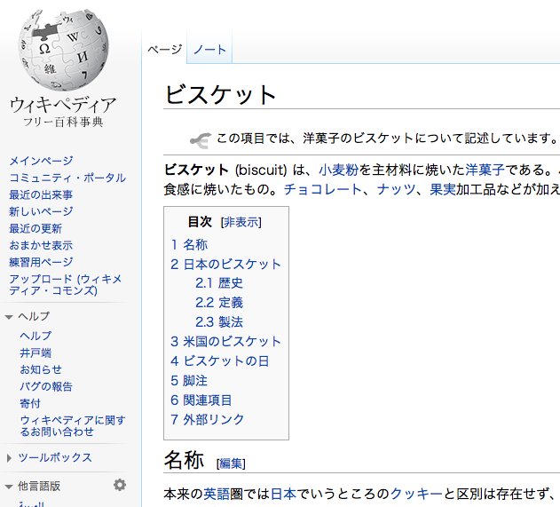
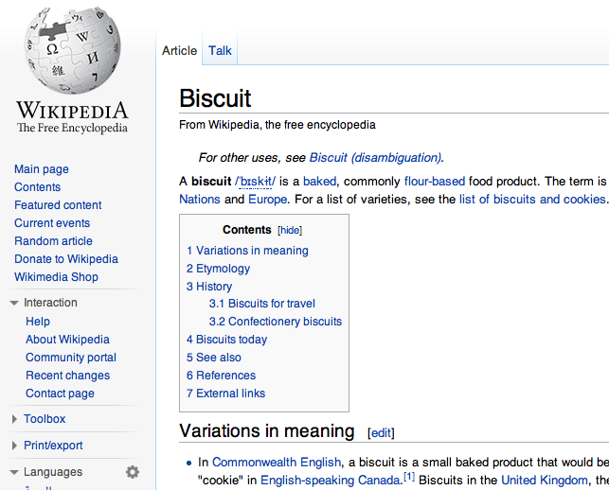
つながる図書館データ
国立国会図書館
アメリカ議会図書館
Wikipedia日本語版
Wikipedia英語版

Slide 65
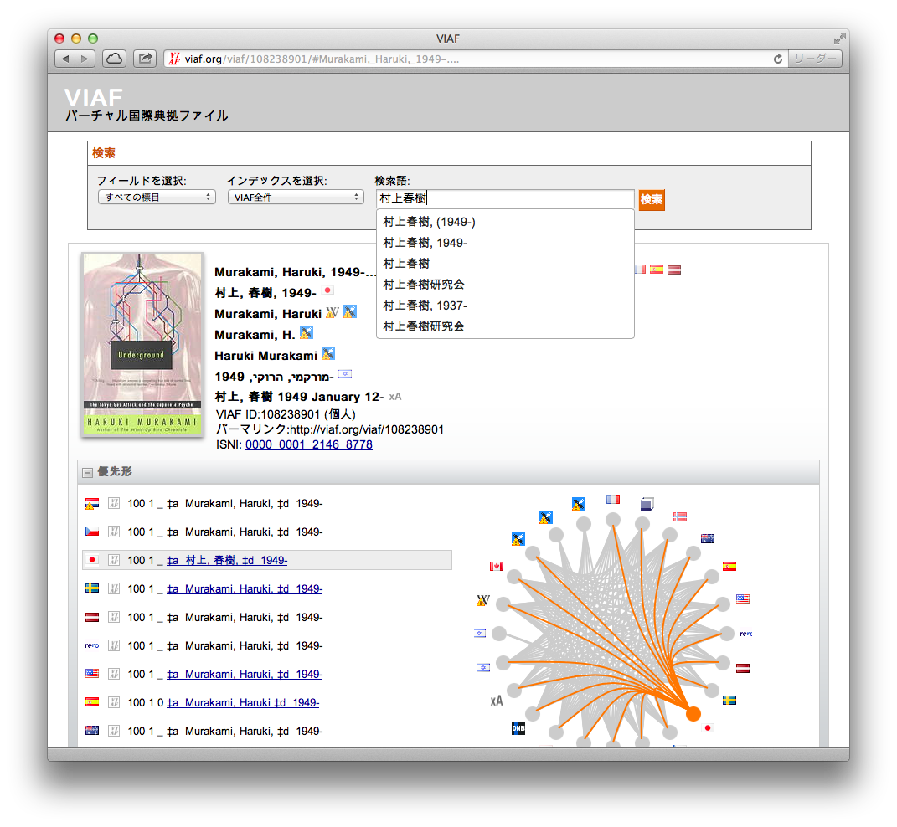
つながる図書館データ
VIAF
バーチャル国際典拠ファイル
著者データの共有
世界中の図書館で同じ作者に同じ名前（識別子）を与える
各国語版のあらゆる著作を集められる可能性
ISSNセンター
研究・教育に不可欠な雑誌の識別子
紙と電子をつなぐ

Slide 66
LODをつくる
LODAC（Linked Open Data for ACademia）
国内の学術情報・公共情報をLODで公開し、共有を促進
分野を超えて広く情報を共有するための情報流通基盤の構築
複数の情報源・分野にまたがる情報を共有するためのモデル構築
データ構造・スキーマの違い
情報の同一性
現在の活動
Museum：美術館・博物館情報（人文科学）
Location：地図・地名情報（公共・公的情報）
Species：生物情報（自然科学）
DBpedia Japaneseの提供
http://lod.ac

Slide 67
LODAC Museum
美術館・博物館情報の統合と共有
日本国内に6000館以上
資料情報は個別管理
網羅的な検索・調査ができない
資料間の関連が不明
集中管理は可能か？
決められた枠内のメタデータでは資料情報記述に対応できない
情報が欠落する可能性
細かすぎると使われない
そもそもどのような属性項目があるのか不明

Slide 68
LODAC Museumの情報源
美術館・博物館情報の統合と共有
提供
日本美術シソーラス [福田97]
機械的に取得
収蔵品資料（15館→100館へ）
国指定文化財データベース
文化遺産オンライン
API経由
日本語版DBpedia Lite
約100,000項目＋DBpedia
美術館・博物館
(1) 東京国立近代美術館
(2) 国立西洋美術館
(3) 京都国立近代美術館
(4) 国立国際美術館
(5) 京都国立博物館
(6) 奈良国立博物館
(7) 福島県立美術館
(8) 栃木県立美術館
(9) 秋田県立近代美術館
(10) 岩手県立美術館
(11) 徳島県立近代美術館
(12) 山梨県立美術館
(13) 東京都現代美術館
(14) 香川県立東山魁夷せとうち美術館
(15) 横浜美術館

Slide 69
データの標準化
スキーマの観察・分類→簡易スキーマを定義
標準的な語彙を優先的に使用
既存の名前空間・プロパティ
独自語彙は最小限に
各情報源のスキーマを簡易スキーマにマッピング
 | Property(一部項目省略)
資料分類 | lodac:genre
文化財 | lodac:culturalAssets
制作者 | dc:creator / dc11:creator
国籍 | crm:P7_took_place_at
作品名 | dc:title / skos:prefLabel
作品名読み | dc:title @ja-hrkt / skos:altLabel
作品名英語 | dc:title @en / skos:altLabel
銘文 | crm:P62I_is_depicted_by
印章 | crm:P65_shows_visual_item
員数 | crm:P57_has_number_of_parts
コレクション | dc:isPartOf
制作年 | dc:created
推定始年 | lodac:estimatedStartYear
材質 | dc:medium / crm:P45_consists_of
PREFIX | URI
crm | http://purl.org/NET/cidoc-crm/core#
dcterms | http://purl.org/dc/terms/
dc | http://purl.org/dc/elements/1.1/
foaf | http://xmlns.com/foaf/0.1/
skos | http://www.w3.org/2004/02/skos/core#
rdfs | http://www.w3.org/2000/01/rdf-schema#
ical | http://www.w3.org/2002/12/cal/ical#
rda2 | http://RDVocab.info/ElementsGr2
lodac | http://lod.ac/ns/lodac#

Slide 70
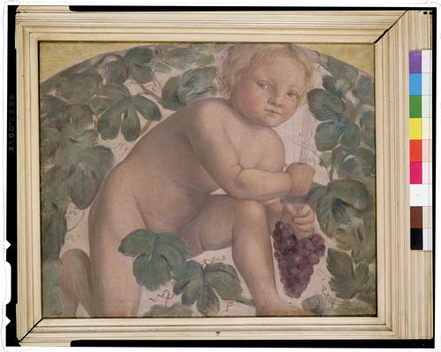

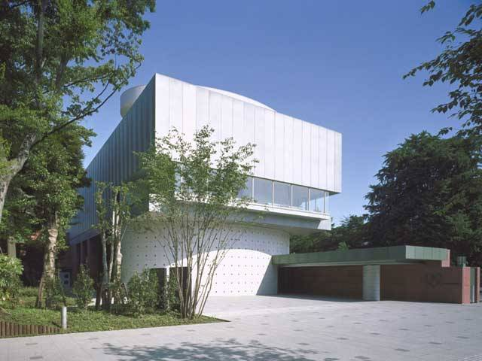
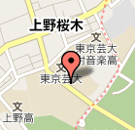
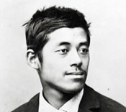


メタデータのアーキテクチャ
情報源ノード (Ref)
個別の情報源から収集したデータ
データ内容の責任は情報源が持つ
統合ノード (ID)
LODACが複数の情報源からの情報を統合したデータ
統合内容、編集内容の責任はLODACが持つ
情報源Aのデータ
統合データ
情報源Bのデータ
lodac:location
作品
dc:creator
dc:references
dc:references
lodac:location
収蔵館
lodac:location
dc:references
dc:references
dc:creator
dc:creator
作者
dc:references
dc:references

Slide 71
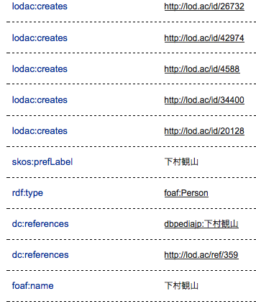
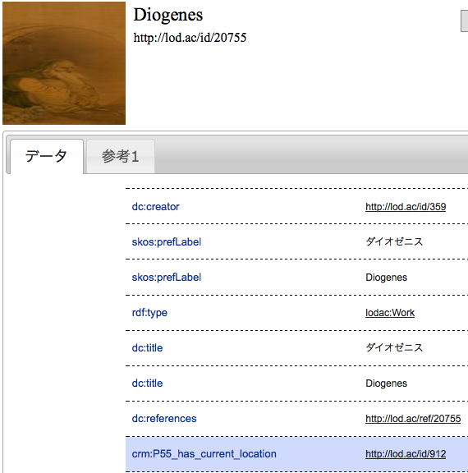
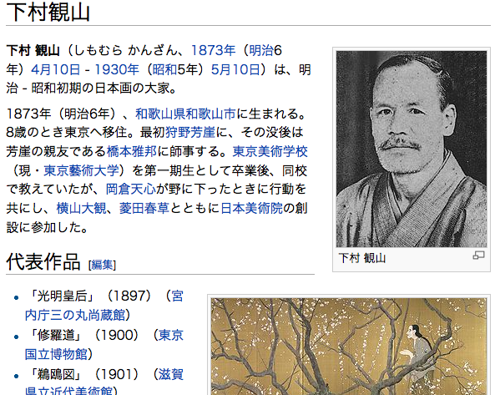
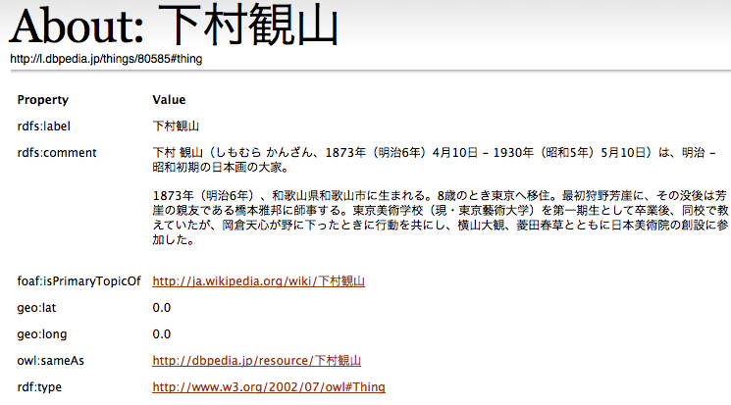
情報の統合
日本美術シソーラスを中心とした「名寄せ」
メンテナンスされている知識体系
文字列マッチによる統合
作者名はユニークネスが高い
論文・書籍では同姓同名が多い
組織・機械処理による名寄せが必要（後述）
他の情報源へリンク
各館作品情報
へリンク
DBpedia
基準情報 (日本美術シソーラス)

Slide 72
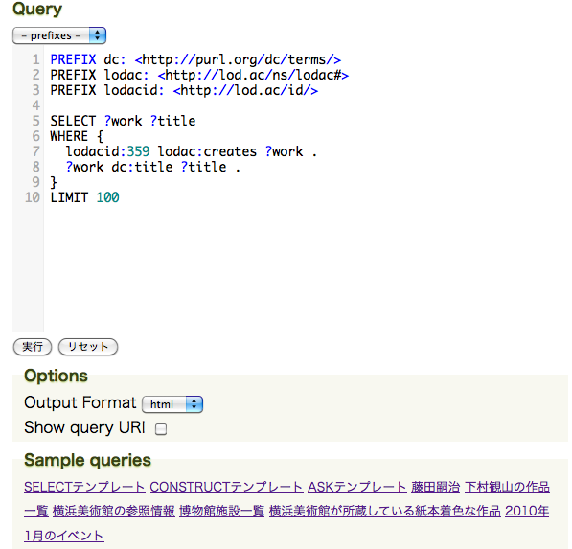
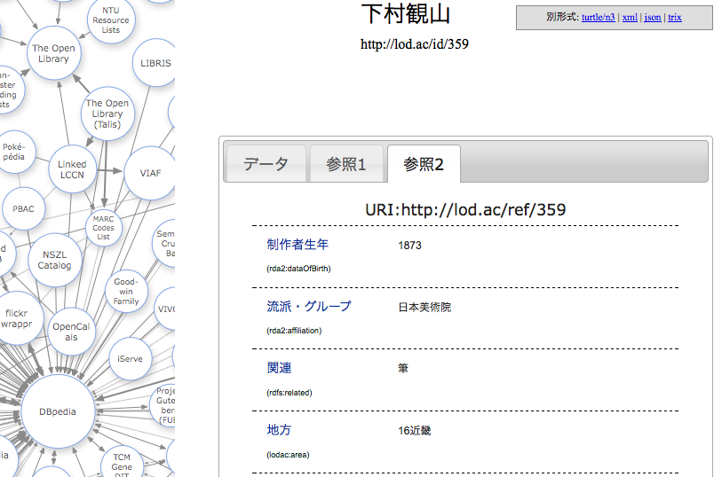
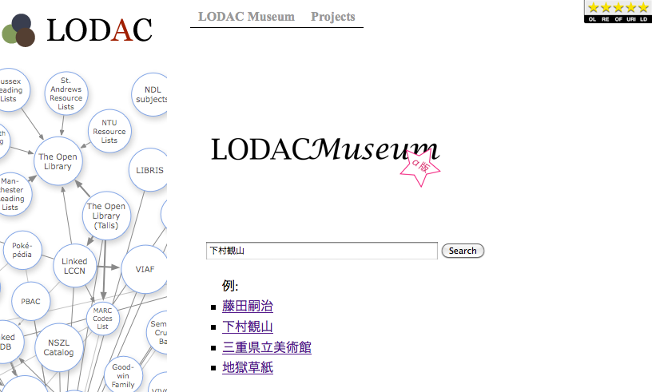
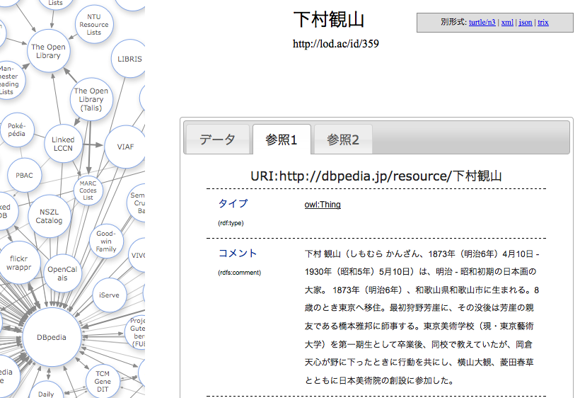
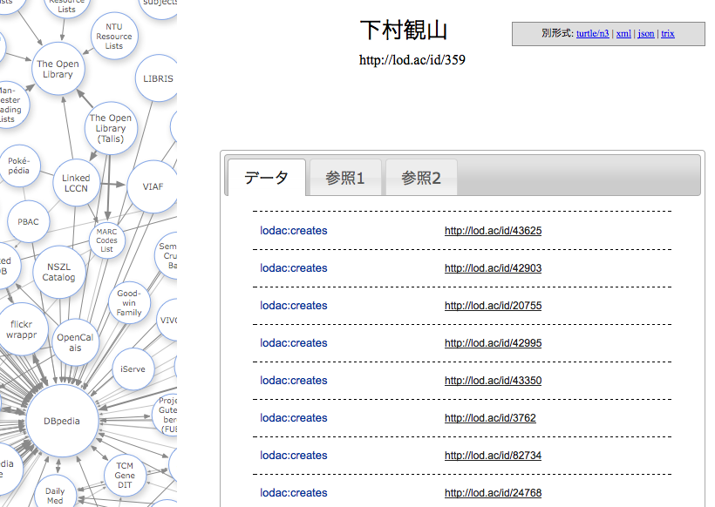
LODACデータベース
SPARQL Endpointの提供
日本美術シソーラスの情報，専門性が高い
統合情報 (作品)一覧
WikiPediaの
解説分を引用！
Notes:
50
サイト構成です
検索ボックスからはキーワードによる全文検索が出来ます
クリック
検索結果，作者情報を開いた画面です．
タブにデータ，参照1，参照2があります
データタブはLODAC統合情報，参照タブは情報源
からの情報になります
クリック
参照1はWikiPediaの情報をそのまま引用して人物名の
解説に使用しています
クリック
参照2は日本美術シソーラスの情報です．
専門性の高い情報が閲覧できます．
クリック
作品情報に関しても同様の形式をとります．
17:30

Slide 73

LOD Cloud
Linking Open Data cloud diagram, by Richard Cyganiak and Anja Jenvtzsch. http://lod-cloud.net/ CC-BY-SA

Slide 74
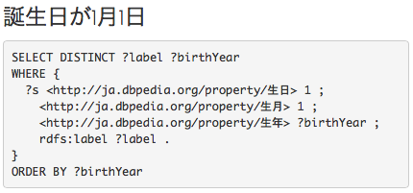



DBpedia Japanese
http://ja.dbpedia.org

Slide 75
LODをみる
DBpedia
Freebase
Europeana
New York Times
Getty
NDL Authorities

Slide 76
ここまでのまとめ
技術としてのLOD
RDF・Linked Data原則
データ流通基盤としてのLOD
他人のデータをどう使うか
自身のデータをどう使ってもらうか
図書館とLOD
ユーザに知識を届けるための手段
レファレンスの検索化（大規模化）
検索のレファレンス化（詳細化）
例：Googleナレッジグラフ

Slide 77
オープンデータと図書館
国立情報学研究所
大向 一輝
@i2k

Slide 78


3.11とオープンデータ
http://www.tepco.co.jp/forecast/index-j.html

Slide 79







3.11とオープンデータ

Slide 80

オープンデータとは？
ウェブ上で公開された開放性の高いデータ
制度面での開放性
技術面での開放性
公共セクターで注目
オープンガバメントの手段として
透明性・市民参加・イノベーション
データ社会の礎のひとつ
ビッグデータ
パーソナルデータ
http://ted.com

Slide 81

http://www.whitehouse.gov/open

Slide 82

http://www.mofa.go.jp/mofaj/gaiko/page23_000044.html

Slide 83
http://www.kantei.go.jp/jp/singi/it2/densi/

Slide 84

http://index.okfn.org/country/

Slide 85


Slide 86

http://www.data.go.jp

Slide 87


Slide 88


Slide 89

http://todo-ran.com

Slide 90


Slide 91

http://statdb.nstac.go.jp

Slide 92

http://statdb.nstac.go.jp

Slide 93


Slide 94


Slide 95

http://fukuno.jig.jp/2013/opendatamap

Slide 96

http://www.city.sabae.fukui.jp/pageview.html?id=11552

Slide 97

http://fukuno.jig.jp/2012/busmonitor

Slide 98

http://odhd14.okfn.jp

Slide 99


IODD2015（2015.2.21)

Slide 100


Slide 101


Slide 102
図書館のオープンデータ
図書館の情報資産を開放する
書誌・所蔵・典拠
レファ協
何のために？
図書館のサービス向上のため
横断的な検索・アプリ…
社会に対する知識の提供

Slide 103
書誌・所蔵・典拠データ
各国国立図書館にて実施済み
LC・BL・BNF・Worldcat…
国立国会図書館の取り組み
書誌：NDLサーチ・デジタルコレクション
典拠：Web NDL Authorities
ISSN：研究・教育に不可欠な雑誌の識別子
国立情報学研究所NACSIS-CATのオープン化
VIAF：典拠データの国際連携
世界中の図書館で同じ作者に同じIDを与える
各国語版のあらゆる著作を集められる可能性
MeSH Terms

Slide 104
CiNiiのデータ
<rdf:Description rdf:about="http://ci.nii.ac.jp/ncid/BB02488158#entity">
<foaf:isPrimaryTopicOf rdf:resource="http://ci.nii.ac.jp/ncid/
BB02488158.rdf"/>
<dc:title>セマンティックWebプログラミング</dc:title>
<dc:title xml:lang="ja-hrkt">セマンティック Web プログラミング
</dc:title>
<dcterms:alternative>Programming the semantic web
</dcterms:alternative>
<dc:creator>トビー・セガラン著 ; 玉川竜司訳</dc:creator>
<dc:publisher>オライリー・ジャパン</dc:publisher>
<dc:language>jpn</dc:language>
<dc:date>2010</dc:date>
<foaf:topic rdf:resource="http://ci.nii.ac.jp/books/search?q=
セマンティックウェブ" dc:title="セマンティックウェブ"/>
<cinii:ncid>BB02488158</cinii:ncid>
<dcterms:hasPart rdf:resource="urn:isbn:9784873114521"/>
</rdf:Description>
<rdf:Description rdf:about="http://ci.nii.ac.jp/ncid/BB02488158#entity">
<foaf:maker>
<foaf:Person rdf:about="http://ci.nii.ac.jp/author/DA15839119">
<foaf:name>大向, 一輝</foaf:name>
<foaf:name xml:lang="ja-hrkt">
オオムカイ, イッキ
</foaf:name>
</foaf:Person>
</foaf:maker>
</rdf:Description>
http://ci.nii.ac.jp

Slide 105


http://id.ndl.go.jp/auth/ndla

Slide 106
つながるデータ
国立国会図書館
アメリカ議会図書館
Wikipedia日本語版
Wikipedia英語版

Slide 107


DBpedia Japanese
<foaf:name xml:lang="ja">長野県</foaf:name>
<foaf:homepage rdf:resource="http://www.pref.nagano.lg.jp/" />
<prop-ja:iso xml:lang="ja">JP-20</prop-ja:iso>
<prop-ja:コード>20000</prop-ja:コード>
<prop-ja:木 rdf:resource="http://ja.dbpedia.org/resource/シラカバ" />
<prop-ja:郵便番号>380</prop-ja:郵便番号>
<prop-ja:code>20000</prop-ja:code>
<prop-ja:画像の説明 rdf:resource="http://ja.dbpedia.org/resource/小蓮華山" />
<prop-ja:画像の説明 rdf:resource="http://ja.dbpedia.org/resource/白馬岳" />
<prop-ja:鳥 rdf:resource="http://ja.dbpedia.org/resource/ライチョウ" />
<prop-ja:知事 xml:lang="ja">阿部守一</prop-ja:知事>
<prop-ja:before>松代県・須坂県・飯山県筑摩県の一部（信濃国）</prop-ja:before>
<prop-ja:before xml:lang="ja">
伊那県の一部（信濃国北部）龍岡藩の一部（信濃国）岩村田県・小諸県・上田県
</prop-ja:before>
http://ja.dbpedia.org

Slide 108

つながるデータの姿
Linking Open Data cloud diagram, by Richard Cyganiak and Anja Jenvtzsch. http://lod-cloud.net/ CC BY-SA

Slide 109

http://viaf.org

Slide 110

http://dewey.info
http://viaf.org

Slide 111


http://www.ncbi.nlm.nih.gov/mesh/

Slide 112
知識インフラとしての図書館データ
目に見える情報
どのような資料が存在しているか（目録）
資料に関する基本事項（書誌）
情報源の多様化
出版社・オンライン書店・検索エンジン・ソーシャルメディア…
情報発見環境としては明らかによくなっているが、図書館の相対的重要性は…？
目に見えない情報
レファ協データの意義

Slide 113


Slide 114


Slide 115
レファ協データの意義
情報そのものからは知り得ない情報
資料と資料の目に見えないつながり
「お弟子さんの論文」
○○の代わり・○○ではないという事実
「CiNiiが使えない時」
「この道をいけばどうなるものか」
書誌に対する付加価値
逆引き検索の可能性

Slide 116

究極のQ&A
https://twitter.com/ceekz/status/484175016863350784

Slide 117
知識をつくる図書館
図書館自らがつくりだす
ししょまろはん
残念な日本地図
利用者がつくることを支援する
Wikipediaタウン
2/21横浜・京都・流山・橋本

Slide 118

http://libmaro.kyoto.jp

Slide 119


Slide 120

残念な日本地図
http://cheese-factory.info

Slide 121

http://www.solabo.net/wiki0525/

Slide 122

http://ja.wikipedia.org/wiki/汽車道

Slide 123
ここまでのまとめ
オープンデータと図書館
活用する
多様な情報源の把握と利用
提供する
図書館データの充実とさらなるオープン化
つくる
コミュニティへの参画を通じて自らが知識を作り出す

